Slide 1

ECUE 7 : Statistiques appliquées
PASS - UFR Médecine - UFR Odontologie – Université Cote d’Azur- Année universitaire 2020-2021
MODELES DE PREDICTION :
TEST DIAGNOSTIQUE
L Lupi

Slide 2
Objectifs
4
A la fin de ce cours, vous devriez être capable de :
□ Définir et expliquer les paramètres intrinsèques et extrinsèques des tests de diagnostic
Définir et interpréter les valeurs de sensibilité, spécificité, prédictive positive et négative
Choisir un test adapté en fonction de la situation clinique
Commenter et interpréter une courbe ROC
Définir et comparer les principes du diagnostic et du dépistage
valeurs
PASS - UFR Médecine - UFR Odontologie – Université Cote d’Azur - Année universitaire 2020-2021

Slide 3
Plan
5
Introduction
  Le diagnostic, la prise de décision
  Les deux sources d’information
  L’utilité des tests diagnostiques
Paramètres mesurant la valeur informationnelle d’un test diagnostique
  Terminologie
    Test diagnostique
    VP, VN
    FP, FN
  Sensibilité et spécificité
    Définition et détermination de Se
    Définition et détermination de Sp
Valeur prédictive positive et valeur prédictive négative
  Définition et détermination de VPP
  Définition et détermination de VPN
  Détermination à partir du théorème de Bayes
  Notions de qualités intrinsèques et extrinsèques d’un test diagnostique
La courbe ROC
Le test diagnostique à réponse quantitative ou ordinale
Construction et interprétation d’une courbe ROC
QCM
PASS - UFR Médecine - UFR Odontologie – Université Cote d’Azur - Année universitaire 2020-2021

Slide 4
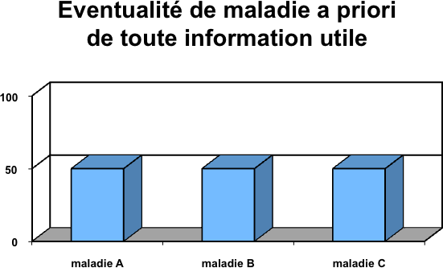
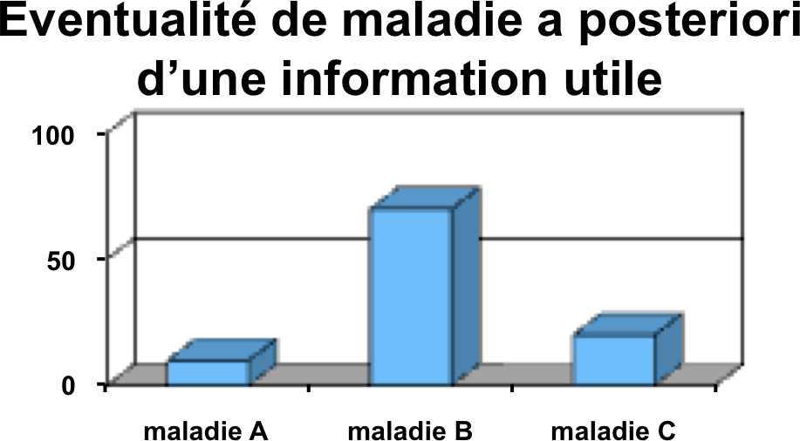
Introduction
6
Démarche diagnostique
  Le patient est-il réellement malade ?
  De quoi ?
  Choix parmi plusieurs options possibles
Eventualité de maladie
FN
 | VP
 | FP
malades
positifs
i
e ld a a
e
d
t
i l_{é}
ta u
n
ve
VN
m
E
PASS - UFR Médecine - UFR Odontologie – Université Cote d’Azur - Année universitaire 2020-2021

Slide 5


Introduction
7
Les deux sources d’information
  1ère source : Le statut réel peut être connu avec certitude par un moyen incontestable : le test dit de référence ou gold standard
    Maladie = variable binaire , le gold standard définissant les deux modalités exclusives « malade » (M), et « non-malade » (NM).
PASS - UFR Médecine - UFR Odontologie – Université Cote d’Azur - Année universitaire 2020-2021

Slide 6
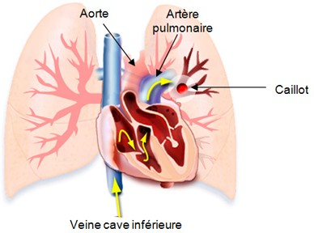
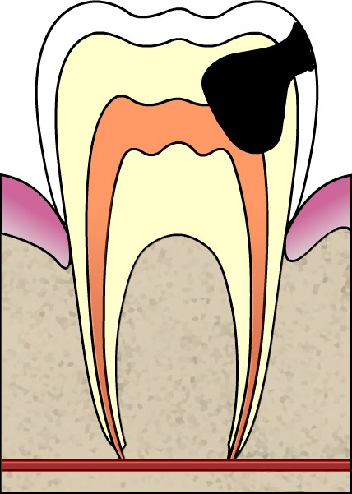
Introduction
8
Les deux sources d’information
  2ème source : Le test.
    Il peut être binaire : présence ou absence
      Ex: dyspnée brutale en cas d’embolie pulmonaire
Ex: douleur spontanée pulsatile exacerbée par la position couchée pour la pulpite
PASS - UFR Médecine - UFR Odontologie – Université Cote d’Azur - Année universitaire 2020-2021

Slide 7
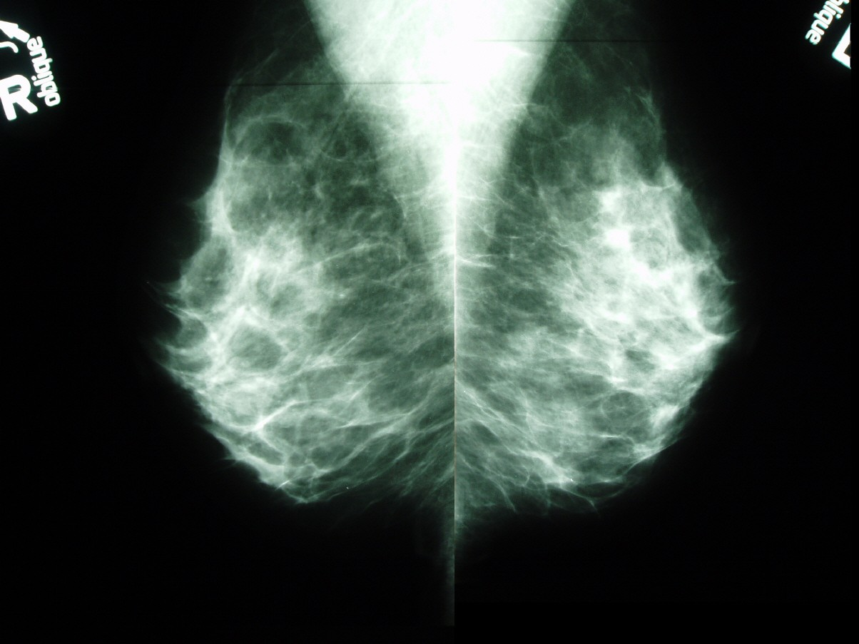
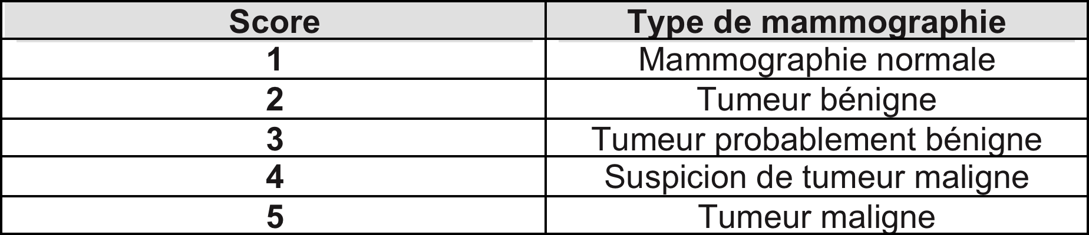
Introduction
9
Les deux sources d’information
  2ème source : Le test.
    Il peut être ordinal
      Ex: score Birad utilisé par les radiologues mammographies
pour
catégoriser les
PASS - UFR Médecine - UFR Odontologie – Université Cote d’Azur - Année universitaire 2020-2021

Slide 8
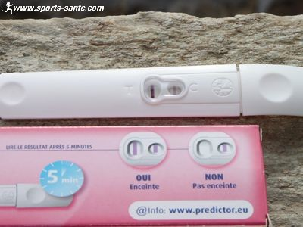
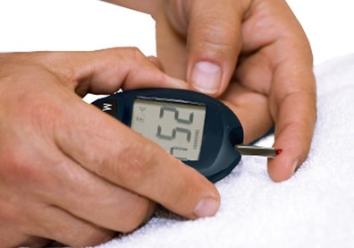
Introduction
10
Les deux sources d’information
  2ème source : Le test.
    Il peut avoir une réponse quantitative
      Ex: dosage de la glycémie dans le cadre du diabète ou de la BHCG pour la grossesse.
Les deux derniers types de test (ordinal et quantitatif) peuvent être transformés en tests binaires en considérant comme positifs les sujets dont la valeur est supérieure ou égale à une valeur seuil. La valeur informationnelle du test est quantifiée pour toutes les valeurs-seuil possibles.
PASS - UFR Médecine - UFR Odontologie – Université Cote d’Azur - Année universitaire 2020-2021

Slide 9
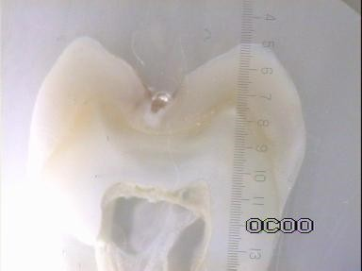
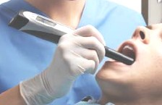
Introduction
11
L’utilité des tests diagnostiques
  L’existence du gold standard ne justifie pas pour autant son application en masse à tous les patients dont le diagnostic n’est pas connu. Sa substitution par un test imparfait peut être justifiée par :
    L’acceptabilité du gold standard, pas toujours évidente (ex. examens pénibles et coûteux inutiles à des gens bien portants comme la biopsie de prostate pour un taux élevé de PSA).
    Le coût du test de référence sans commune mesure avec celui du test imparfait
    Parfois disponible uniquement en post-mortem…
PASS - UFR Médecine - UFR Odontologie – Université Cote d’Azur - Année universitaire 2020-2021

Slide 10
Introduction
12
Pourquoi évaluer un test diagnostique ?
  Innovations diagnostiques fréquentes :
    Nouveaux examens : Faut-il les accepter tels quels ?
    Preuves préalables avant leur utilisation en routine :
      Capacité à mesurer ce qu’il prétend mesurer ?
      Variabilité des résultats liés à la maladie ?
    Besoin de règles
PASS - UFR Médecine - UFR Odontologie – Université Cote d’Azur - Année universitaire 2020-2021

Slide 11
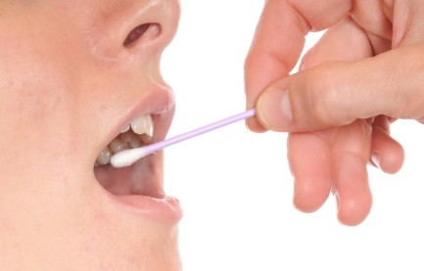
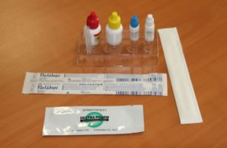
Test de Diagnostic Rapide
13
Test de Diagnostic Rapide de l’angine bactérienne à strepto A bêta Hémolytique pour angine à traiter par ATB (outil d’aide à la décision).
PASS - UFR Médecine - UFR Odontologie – Université Cote d’Azur - Année universitaire 2020-2021

Slide 12
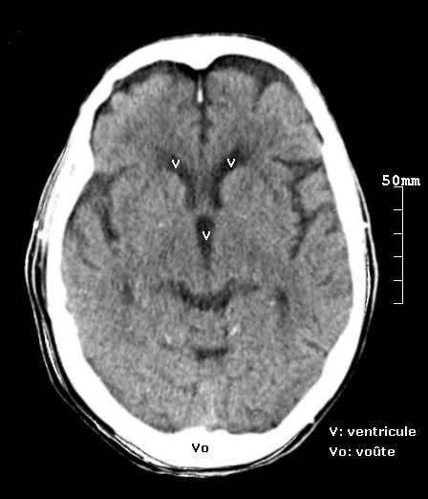

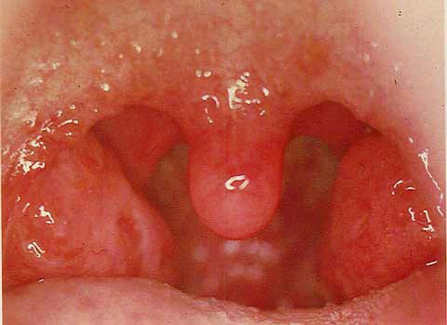

Paramètres mesurant la valeur informationnelle d’un test diagnostique
14
Terminologie
  Notion de test diagnostique moyen d’obtenir une information utile dans la démarche diagnostique face au patient:
    Examen paraclinique (dosage biologique)
    Examen d’imagerie médicale
    Épreuve fonctionnelle
    Signe physique révélé à l’examen clinique
    Signe fonctionnel rapporté par le patient
    Information obtenue par l’interrogatoire
PASS - UFR Médecine - UFR Odontologie – Université Cote d’Azur - Année universitaire 2020-2021

Slide 13


Paramètres mesurant la valeur informationnelle d’un test diagnostique
15
Terminologie
□ Vrais positifs, vrais négatifs, faux positifs, faux négatifs
Pour déterminer les paramètres mesurant la valeur informationnelle d’un test diagnostique, il est nécessaire de réaliser une étude diagnostique. Tous les sujets seront recrutés selon des modalités précises et ils seront soumis à la fois au gold standard (qui fournira le statut pathologique réel (M) ou (NM)) et au test qui séparera les patients en sujets « positifs » (T+) et « négatifs » (T-). Les caractéristiques conjointes des patients vis à vis de la maladie et du test forment 4 sous-groupes désignés et résumés dans le tableau de contingence à 4 cases.
PASS - UFR Médecine - UFR Odontologie – Université Cote d’Azur - Année universitaire 2020-2021

Slide 14
Paramètres mesurant la valeur informationnelle d’un test diagnostique
16
Terminologie
□ Vrais positifs, vrais négatifs, faux positifs, faux négatifs
Pour deux sous-groupes le test apporte une information exacte sur le statut réel des sujets vis à vis de la maladie :
Les vrais positifs (VP) sont à la fois (M) et (T+) : sujets déclarés positifs à raison Dg posé avec succès par le test
Les vrais négatifs (VN) sont à la fois (NM) et (T-) : sujets déclarés sains à raison. Dg écarté avec succès par le test
Diagonale principale
PASS - UFR Médecine - UFR Odontologie – Université Cote d’Azur - Année universitaire 2020-2021

Slide 15
Paramètres mesurant la valeur informationnelle d’un test diagnostique
17
Terminologie
□ Vrais positifs, vrais négatifs, faux positifs, faux négatifs
Pour les deux autres sous-groupes, le test apporte une information inexacte sur le statut réel des sujets vis à vis de la maladie :
Les faux positifs (FP), déclarés positifs à tort car non malades (fausse alerte)
Les faux négatifs (FN), déclarés sains à tort (malades), le diagnostic est manqué.
Diagonale secondaire
PASS - UFR Médecine - UFR Odontologie – Université Cote d’Azur - Année universitaire 2020-2021

Slide 16
Paramètres mesurant la valeur informationnelle d’un test diagnostique
18
Sensibilité et Spécificité
□ Deux premiers paramètres définis dans le groupe des malades (M) pour la sensibilité (Se) et dans le groupe des non malades (NM) pour la spécificité (Sp)
Sensibilité
Probabilité qu’un sujet soit positif au test, sachant qu’il est réellement malade (PT+⎮⎮M)
Capacité d’un test à détecter les cas d’une maladie (à identifier correctement comme malades ceux qui ont la maladie)
Sensibilité
P(MetT+)
Se = P(T + M) =
VP VP + FN
estimé par
P(M)
PASS - UFR Médecine - UFR Odontologie – Université Cote d’Azur - Année universitaire 2020-2021

Slide 17
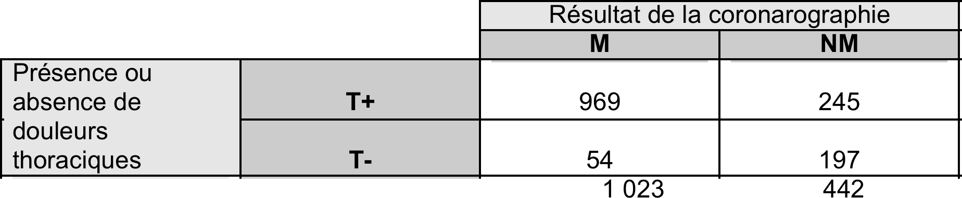
Exemple : l’étude CASS 1
19
□ 1465 patients à risque de coronaropathie classés selon les résultats de la coronarographie (gold standard). Indépendamment de ces résultats, ils sont interrogés sur l’existence de douleurs thoraciques (test diagnostique dont on veut évaluer la performance).
□ 1 023 patients ont effectivement une coronaropathie et parmi eux, 969 ont eu des douleurs thoraciques. Dans l’échantillon de patients n’ayant pas de coronarographie, la spécificité de la douleur thoracique vis-à-vis de la coronarographie est donc de
VP 969
Se =
= = 0,947(94,7%)
VP + FN 1023
PASS - UFR Médecine - UFR Odontologie – Université Cote d’Azur - Année universitaire 2020-2021

Slide 18
Paramètres mesurant la valeur informationnelle d’un test diagnostique
20
Sensibilité et Spécificité
□ Deux premiers paramètres définis dans le groupe des malades (M) pour la sensibilité (Se) et dans le groupe des non malades (NM) pour la spécificité (Sp)
Spécificité
Probabilité qu’un sujet soit négatif au test, sachant qu’il est réellement non malade (PT-⎮⎮NM)
Capacité d’un test à ne pas alerter faussement les non malades Plus la spécificité est élevée, plus le déclenchement de l’alerte est
spécifique de la maladie
Spécificité
P(MNetT −)
VN
Sp = P(T − NM) =
estimée par
P(NM)
VN + FP
PASS - UFR Médecine - UFR Odontologie – Université Cote d’Azur - Année universitaire 2020-2021

Slide 19
Exemple : l’étude CASS 1
21
□ 1465 patients à risque de coronaropathie classés selon les résultats de la coronarographie (gold standard). Indépendamment de ces résultats, ils sont interrogés sur l’existence de douleurs thoraciques (test diagnostique dont on veut évaluer la performance
□ 442 patients n’ont pas de coronaropathie et parmi eux, 197 n’ont pas eu des douleurs thoraciques. La spécificité des douleurs thoraciques vis-à- vis de la coronarographie est donc de
VN 197
Sp =
= = 0,446(44,6%)
VN + FP 442
PASS - UFR Médecine - UFR Odontologie – Université Cote d’Azur - Année universitaire 2020-2021

Slide 20
Paramètres mesurant la valeur informationnelle d’un test diagnostique
22
Si un test a une sensibilité à 100% : tous les malades sont correctement identifiés, il n’y a aucun faux négatif
Si un test a une spécificité de 100% : tous les non malades sont correctement identifiés, il n’y a aucun faux positif
Spécificité et sensibilité sont comprises entre 0 et 1, exprimées en %
Sensibilité et spécificité sont propres au test, elles sont indépendantes de la prévalence de la maladie
PASS - UFR Médecine - UFR Odontologie – Université Cote d’Azur - Année universitaire 2020-2021

Slide 21
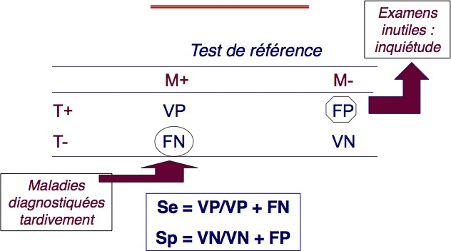


Paramètres mesurant la valeur informationnelle d’un test diagnostique
23
PASS - UFR Médecine - UFR Odontologie – Université Cote d’Azur - Année universitaire 2020-2021

Slide 22
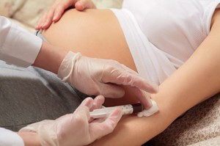
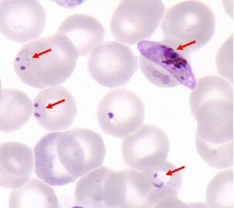
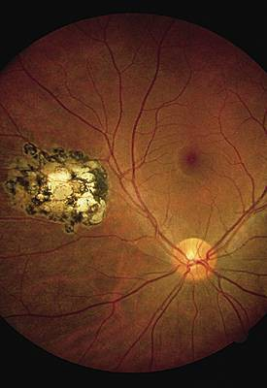
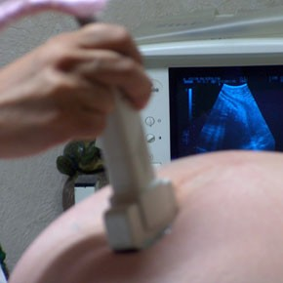
Privilégier la Se ou la Sp ?
24
Lorsque les erreurs par excès (FP) sont plus graves que les erreurs par défaut (FN)
  – Privilégier la Sp pour ⇓ le nombre de FP
    Exemple : dépistage anténatal de la toxoplasmose congénitale, un FP a des conséquences lourdes (interruption de grossesse). Un résultat FN pourra être rattrapé par un suivi échographique
PASS - UFR Médecine - UFR Odontologie – Université Cote d’Azur - Année universitaire 2020-2021

Slide 23

Privilégier la Se ou la Sp ?
25
Lorsque les erreurs par défaut (FN) sont plus graves que les erreurs par excès (FP)
  Privilégier la Se pour ⇓ le nombre de FN
    Exemple : dépistage du paludisme pré- transfusionnel, un FN entraînera l’administration de sang parasité, alors qu’un résultat FP entraînera la destruction (à tort) du flacon
PASS - UFR Médecine - UFR Odontologie – Université Cote d’Azur - Année universitaire 2020-2021

Slide 24
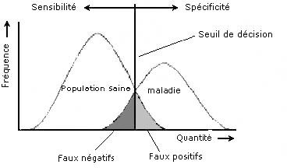
Choix d’un seuil. Répercussions sur la sensibilité et la spécificité
26
Dans notre exemple du DIAGNOdent, différentes valeurs seuils ont été proposées pour la détection des caries des sillons. Si celle-ci est trop faible, des Faux Positifs seront créés et des sillons seront ouverts à tort. A l’inverse, le choix d’une valeur seuil trop élevée risque de nous empêcher d’intercepter une carie dentinaire asymptomatique. Il faut alors trouver un compromis entre sensibilité et spécificité.
PASS - UFR Médecine - UFR Odontologie – Université Cote d’Azur - Année universitaire 2020-2021

Slide 25
Mesure de la performance d’une stratégie diagnostique (en situation réelle)
27
Sensibilité et spécificité permettent d’évaluer la valeur diagnostique d’un test préalablement à son utilisation pratique. Pour déterminer la sensibilité et la spécificité, il faut disposer d’un gold standard permettant de définir le statut réel malade ou non malade des patients.
Dans sa pratique clinique, le médecin ne connaît évidemment pas avec certitude le statut de son patient vis-à-vis de sa maladie. Il a une idée de son éventualité (probabilité prétest et il va s’aider d’un test diagnostique pour conforter ou infirmer cette éventualité (probabilité post-test)
PASS - UFR Médecine - UFR Odontologie – Université Cote d’Azur - Année universitaire 2020-2021

Slide 26
Mesure de la performance d’une stratégie diagnostique (en situation réelle)
28
La valeur prédictive positive (VPP)
  La probabilité d’être malade lorsque le résultat est positif.
  Une stratégie diagnostique ayant une VPP de 100% signifie que tous les résultats positifs correspondent à des malades (aucun FP)
La valeur prédictive négative (VPN)
  La probabilité d’être indemne de la maladie quand le test est négatif.
  Une stratégie diagnostique ayant une VPN de 100% signifie que tous les résultats négatifs correspondent à des non malades (aucun FN).
PASS - UFR Médecine - UFR Odontologie – Université Cote d’Azur - Année universitaire 2020-2021

Slide 27
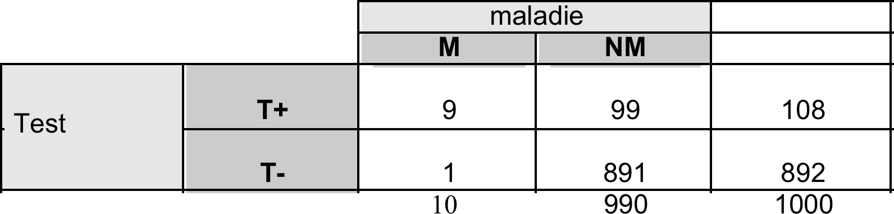
Influence de la prévalence sur la VPP
29
Soit un test ayant une Se et une Sp de 90% appliqué à un échantillon de 1000 sujets représentatifs d’une population où la prévalence de la maladie à diagnostiquer est de 1%.
Probabilité d’avoir la maladie chez les sujets ayant un test positif
P(MetT+)
VPP = P(M T+) =
VP 9
= = 0,083
VP + FP 108
P(T+)
PASS - UFR Médecine - UFR Odontologie – Université Cote d’Azur - Année universitaire 2020-2021

Slide 28
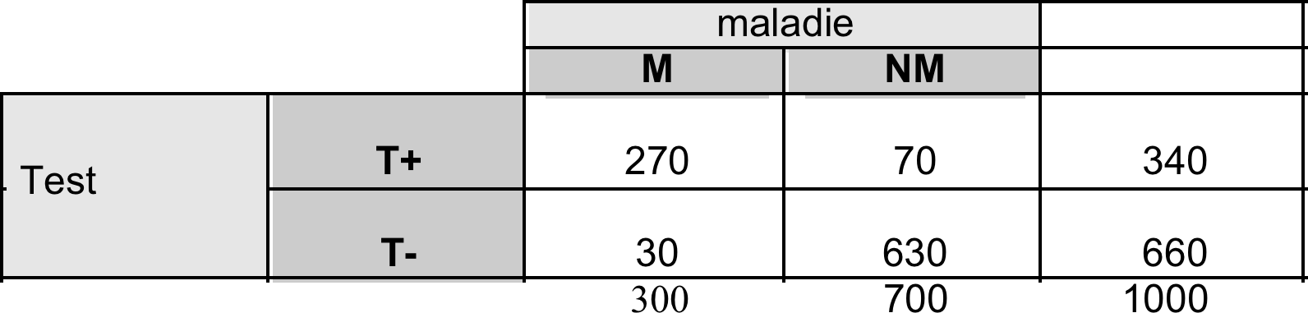
Influence de la prévalence sur la VPP
30
Considérons maintenant le même test, avec la même sensibilité et la même spécificité mais appliqué à un échantillon de 1000 sujets représentatifs d’une population où la prévalence de la maladie est de 30%.
Probabilité d’avoir la maladie chez les sujets ayant un test positif
P(MetT+)
VP 270
= = 0,794(79,4%)
VP + FP 340
VPP = P(M T+) =
P(T+)
PASS - UFR Médecine - UFR Odontologie – Université Cote d’Azur - Année universitaire 2020-2021

Slide 29
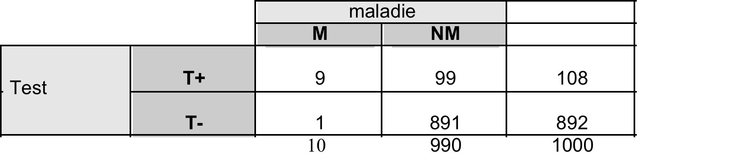
Définition et détermination de la VPN
31
Probabilité d’être vraiment non malade si le test est négatif. Comme la VPP, elle dépend de la SE et la Sp, mais aussi de la prévalence. Reprenons l’exemple où Se et une Sp de 90% l’échantillon est de 1000 sujets représentatifs d’une population où la prévalence de la maladie à diagnostiquer est de 1%.
Probabilité d’être sain chez les sujets ayant un test négatif
P(NMetT −)
VN 891
VPN = P(NM T −) =
= = 0,999(99,9%)
892
P(T −)
VN + FN
PASS - UFR Médecine - UFR Odontologie – Université Cote d’Azur - Année universitaire 2020-2021

Slide 30
Influence de la prévalence sur la VPP
32
Considérons maintenant le même test, avec la même sensibilité et la même spécificité mais appliqué à un échantillon de 1000 sujets représentatifs d’une population où la prévalence de la maladie est de 30%.
Probabilité d’avoir la maladie chez les sujets ayant un test positif
P(MetT+)
VP 270
VPP = P(M T+) =
= = 0,794(79,4%)
340
P(T+)
VP + FP
PASS - UFR Médecine - UFR Odontologie – Université Cote d’Azur - Année universitaire 2020-2021

Slide 31
Détermination des VPP et VPN à partir du théorème de Bayes
33
Quand les investigateurs sélectionnent un échantillon représentatif de la population ciblée pour l’utilisation du test, les sujets sont soumis à la fois au gold standard et au test à évaluer
L’étude permet de déterminer les valeurs vraisemblables de la Se et de la Sp des douleurs thoraciques pour le diagnostic de maladie coronaire dans une population à risque, ainsi que les VPP et VPN avec une prévalence élevée (1023 / 1465)
969
VPP = = 79,8%
197
VPN = = 78,5%
1214
251
PASS - UFR Médecine - UFR Odontologie – Université Cote d’Azur - Année universitaire 2020-2021

Slide 32
Détermination des VPP et VPN à partir du théorème de Bayes
34
Quand les investigateurs sélectionnent d’une part un échantillon représentatif des sujets malades (authentifiés par le gold standard) et un échantillon représentatif des sujets non malades, on peut toujours estimer la Se et la Sp par de simples rapports, mais la VP ne peuvent pas être obtenues aussi directement (les effectifs des malades et non malades ne sont pas représentatifs de la prévalence de la maladie dans la population).
Connaissant la prévalence de la maladie dans la population, la Se et la Sp du test, il est possible, en utilisant le théorème de Bayes de déterminer les VP, en inversant les probabilités conditionnelles :
P(M T+) P(T + M)
et
par
P(NM T −)
et
P(T − NM)
PASS - UFR Médecine - UFR Odontologie – Université Cote d’Azur - Année universitaire 2020-2021

Slide 33
Détermination de la VPP
à partir du théorème de Bayes
35
P(MetT+) P(T + etM)
VPP = P(M T+) = =
P(T+) P(T + etM) + P(T + etNM)
P(T + M)P(M)
VPP =
P(T + M)P(M) + P(T + NM)P(NM)
SeP
VPP =
(SeP) + (1 − Sp)(1 − P)
PASS - UFR Médecine - UFR Odontologie – Université Cote d’Azur - Année universitaire 2020-2021

Slide 34
Détermination de la VPN
à partir du théorème de Bayes
36
P(NMetT −) P(T − etNM)
VPN = P(NM T −) = =
P(T −) P(T − etNM) + P(T − etM)
P(T − NM)P(NM)
VPN =
P(T − NM)P(NM) + P(T − M)P(M)
Sp(1 − P)
VPN =
Sp(1 − P) + (1 − Se)P
PASS - UFR Médecine - UFR Odontologie – Université Cote d’Azur - Année universitaire 2020-2021

Slide 35
Notions de qualité intrinsèque et extrinsèques du test
37
Les VPP et VPN sont souvent qualifiées de qualités extrinsèques ou opérationnelles du test diagnostique car elles dépendent du contexte d’utilisation du test (prévalence)
Sensibilité et spécificité sont des qualités intrinsèques car elles ne dépendent pas de la prévalence et sont caractéristiques des tests peuvent dépendre des caractéristiques des malades et des non malades, des conditions de réalisation, de l’expérience de l’opérateur
PASS - UFR Médecine - UFR Odontologie – Université Cote d’Azur - Année universitaire 2020-2021

Slide 36
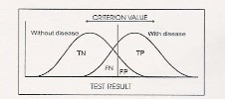
Pourquoi une courbe ROC ?
38
L’étude de la valeur diagnostique d’un nouvel examen est souvent équivalent à la recherche d’un seuil de mesure au dessus (ou en dessous) du quel le patient soumis à l’examen est malade. Il s’agit alors de mettre en évidence, dans l’étude, ce seuil (CRITERION VALUE) qui permet de séparer les deux échantillons : « sans la maladie (Without disease) » et « avec la maladie (With disease) ».
PASS - UFR Médecine - UFR Odontologie – Université Cote d’Azur - Année universitaire 2020-2021

Slide 37
Les courbes ROC
39
Les courbes ROC permettent d’étudier les variations de la sensibilité et de la spécificité d’un test pour différentes valeurs seuil d’un test diagnostic
Pour fixer un seuil : on applique le test et on calcule la Se et la Sp pour chaque seuil, on a une liste de couples Se-Sp
La courbe ROC permet de visualiser ces résultats
L’objectif des courbes ROC est de déterminer la valeur seuil optimale
PASS - UFR Médecine - UFR Odontologie – Université Cote d’Azur - Année universitaire 2020-2021

Slide 38
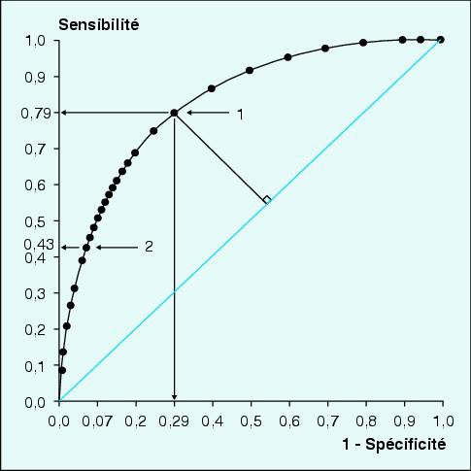
Les courbes ROC
40
Le seuil optimum est celui qui correspond au point le plus près du coin supérieur gauche
PASS - UFR Médecine - UFR Odontologie – Université Cote d’Azur - Année universitaire 2020-2021

Slide 39
Comment interprète-t-on une courbe ROC ?
41
Un test avec un fort pouvoir discriminateur occupera la partie supérieure gauche du graphique.
Un test avec un pouvoir discriminant moins puissant montrera une courbe ROC qui s’aplatira vers la première diagonale du graphique.
On peut utiliser la courbe pour décider quel est le seuil portant le meilleur compromis entre sensibilité et spécificité. Il s’agira du seuil où la courbe ROC montre un point d’inflexion.
On peut aussi comparer deux courbes ROC pour mettre en évidence quel est le test qui possède le meilleur pouvoir discriminant. Ce sera le test qui aura la courbe ROC la plus creuse.
On peut aussi calculer l’aire sous la courbe ROC (qui prend une valeur entre 0 et 1) et la comparer à l’aire sous la première diagonale qui vaut 0.5 à l’aide d’un test d’hypothèse. Ceci fournit une approche statistique plus ou moins valide.
PASS - UFR Médecine - UFR Odontologie – Université Cote d’Azur - Année universitaire 2020-2021

Slide 40
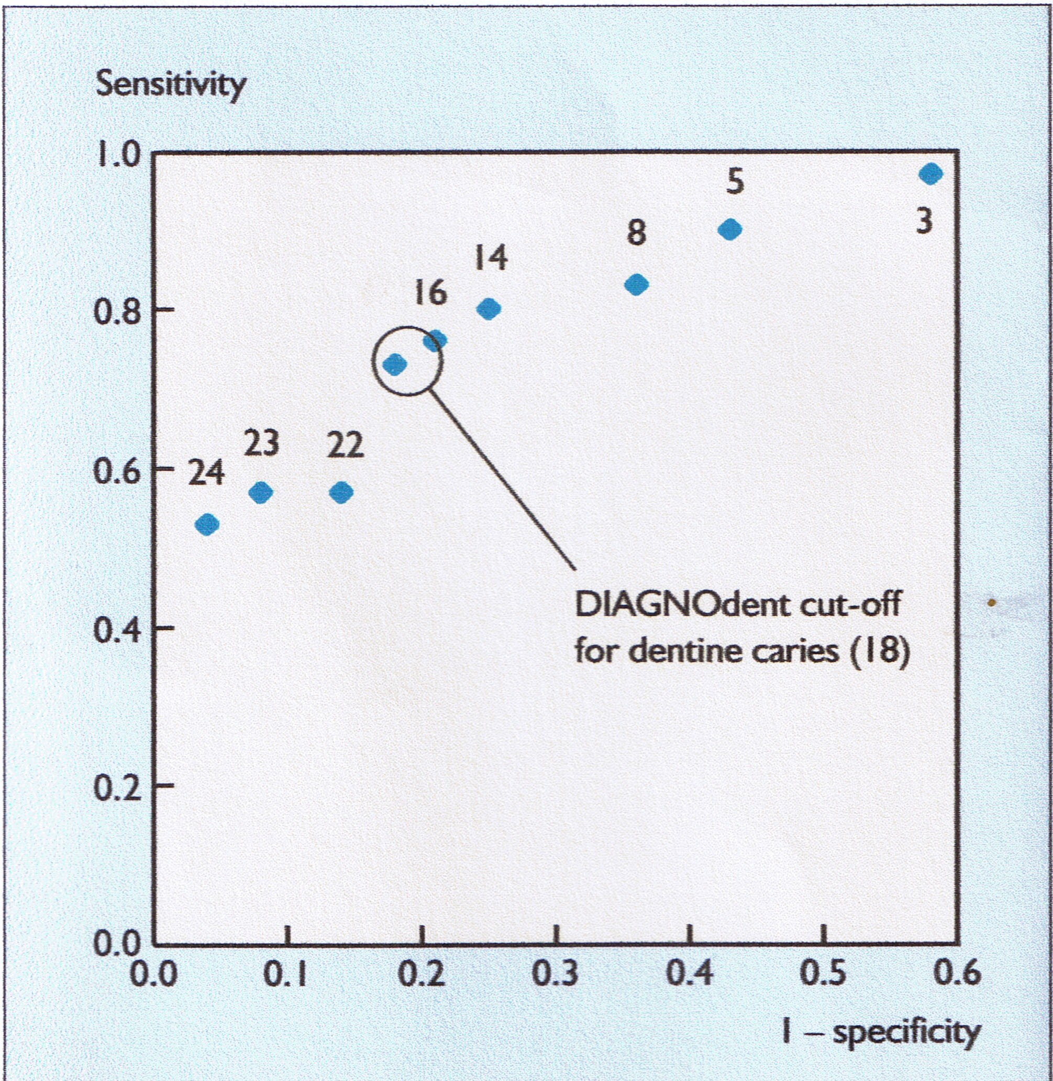
Courbe ROC pour diverses valeurs seuil dans la détection des caries dentinaires avec Diagnodent
42
Les points bleus représentent les valeurs seuil testées et la courbe ROC passe par eux
Un test sera donc d'autant plus performant que sa courbe se situera proche du point I et s’éloignera de la diagonale. La valeur seuil ici retenue pour la détection des caries dentinaires des dents temporaires sera de 18
PASS - UFR Médecine - UFR Odontologie – Université Cote d’Azur - Année universitaire 2020-2021

Slide 41
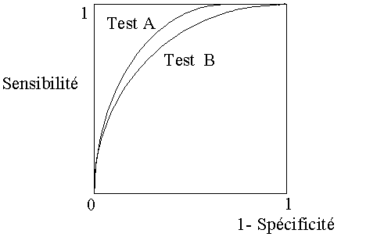
Comparaison de plusieurs tests de dépistage par une courbe ROC
43
PASS - UFR Médecine - UFR Odontologie – Université Cote d’Azur - Année universitaire 2020-2021

Slide 42
Programme de dépistage en population
44
Dépistage : prévention secondaire
Critères justifiant la mise en place d’un programme de dépistage
  La maladie est un problème de santé publique : fréquente et grave
  Un traitement doit pouvoir être proposé (réduire morbidité et mortalité)
  Méthodes diagnostiques doivent exister
  Histoire naturelle doit permettre la séquence dépistage – diagnostic – traitement
  Qualité de l’outil de dépistage : fiable, facile d’accès (millions de personnes concernées), sans effet indésirable, doit pouvoir être répété, non invasif (indolore), coût supportable
  Population concernée (à risque) doit être identifiée, doit accepter le principe du dépistage
PASS - UFR Médecine - UFR Odontologie – Université Cote d’Azur - Année universitaire 2020-2021

Slide 43
Lecture critique d’étude diagnostique
45
1.Le test étudié est-il comparé à un test de référence ?
  Le test est appliqué à 2 groupes de patients : groupe « malade confirmé, groupe « non malade confirmé »
  Nécessaire d’identifier les malades et les non malades par un test de référence (gold standard) : test diagnostic, validé, utilisé en routine et déterminé à priori
2.La méthode de sélection des patients est-elle décrite ?
  Critères de sélection et d’exclusion des patients définis
  Validité externe de l’étude : capacité d’utiliser le test en pratique quotidienne
3.La fréquence de la maladie dans l’échantillon est-elle cohérente avec la prévalence connue ?
  Biais de sélection : échantillon non représentatif de la population des malades
PASS - UFR Médecine - UFR Odontologie – Université Cote d’Azur - Année universitaire 2020-2021

Slide 44
Exercice 1
46
A propos de la terminologie de l’évaluation des méthodes diagnostiques :
A Chez les vrais positifs, la positivité a été plusieurs fois confirmée par le test
B Les faux négatifs se sont d’abord révélés négatifs puis positifs au test après vérification
C Les sujets faux négatifs ne sont pas vraiment négatifs D Les faux positifs sont des sujets non malades
E Les faux négatifs sont les sujets conjointement négatifs et malades
PASS - UFR Médecine - UFR Odontologie – Université Cote d’Azur - Année universitaire 2020-2021

Slide 45
Exercice 1
47
A propos de la terminologie de l’évaluation des méthodes diagnostiques :
A Chez les vrais positifs, la positivité a été plusieurs fois confirmée par le test
B Les faux négatifs se sont d’abord révélés négatifs puis positifs au test après vérification
C Les sujets faux négatifs ne sont pas vraiment négatifs D Les faux positifs sont des sujets non malades
E Les faux négatifs sont les sujets conjointement négatifs et malades
PASS - UFR Médecine - UFR Odontologie – Université Cote d’Azur - Année universitaire 2020-2021

Slide 46
Exercice 2
48
La sensibilité Se et la spécificité Sp :
Sont des probabilités marginales
Sont des probabilités conjointes
Sont des probabilités conditionnelles
Sont représentées en abscisse (pour Sp) et en ordonnée (pour Se), sur une courbe ROC dans le cas d’un test à réponse quantitative ou ordinale
Sont telles que leur somme est toujours égale à 1
PASS - UFR Médecine - UFR Odontologie – Université Cote d’Azur - Année universitaire 2020-2021

Slide 47
Exercice 2
49
La sensibilité Se et la spécificité Sp :
Sont des probabilités marginales
Sont des probabilités conjointes
Sont des probabilités conditionnelles
Sont représentées en abscisse (pour Sp) et en ordonnée (pour Se), sur une courbe ROC dans le cas d’un test à réponse quantitative ou ordinale
Sont telles que leur somme est toujours égale à 1
PASS - UFR Médecine - UFR Odontologie – Université Cote d’Azur - Année universitaire 2020-2021

Slide 48
Exercice 3
50
Lors de l’utilisation pratique d’un test diagnostique
Il est inutile de se préoccuper de la probabilité prétest de la maladie, seule compte la probabilité post-test
Il faut toujours confirmer le résultat du test par un test de référence
Si la probabilité post-test est très inférieure à la probabilité prétest, le test est utile
Si la probabilité post-test est très supérieure à la probabilité prétest, le
test est utile
Si la probabilité post-test est égale à la probabilité prétest, le test est rassurant
PASS - UFR Médecine - UFR Odontologie – Université Cote d’Azur - Année universitaire 2020-2021

Slide 49
Exercice 3
51
Lors de l’utilisation pratique d’un test diagnostique
Il est inutile de se préoccuper de la probabilité prétest de la maladie, seule compte la probabilité post-test
Il faut toujours confirmer le résultat du test par un test de référence
Si la probabilité post-test est très inférieure à la probabilité prétest, le test est utile
Si la probabilité post-test est très supérieure à la probabilité prétest, le
test est utile
Si la probabilité post-test est égale à la probabilité prétest, le test est rassurant
PASS - UFR Médecine - UFR Odontologie – Université Cote d’Azur - Année universitaire 2020-2021

Slide 50
Exercice 4
52
Une étude a été conduite chez 317 patients pour évaluer les performances d’un test diagnostique (dosage qualitatif des d-dimères) pour le diagnostic de la thrombose veineuse profonde (phlébite).
16 patients avaient une thrombose veineuse profonde. Le test était positif chez 14 patients avec une thrombose veineuse profonde et chez 85 patients sans thrombose veineuse profonde.
Calculez la sensibilité et la spécificité du dosage qualitatif des d- dimères.
Calculez la valeur prédictive négative du dosage qualitatif des d-
dimères.`
Quelle serait la valeur prédictive négative si la prévalence de la thrombose veineuse profonde était 5 fois plus élevée chez les patients admis aux urgences ?
PASS - UFR Médecine - UFR Odontologie – Université Cote d’Azur - Année universitaire 2020-2021

Slide 51
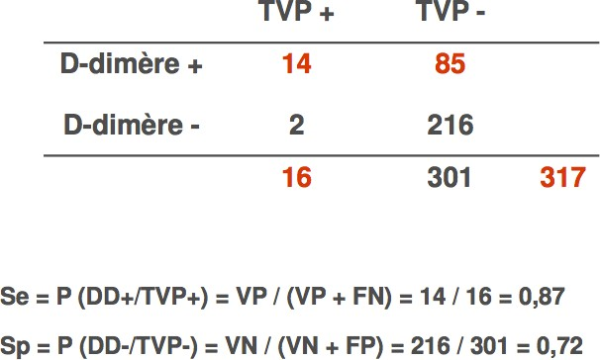
Exercice 4
53
PASS - UFR Médecine - UFR Odontologie – Université Cote d’Azur - Année universitaire 2020-2021

Slide 52
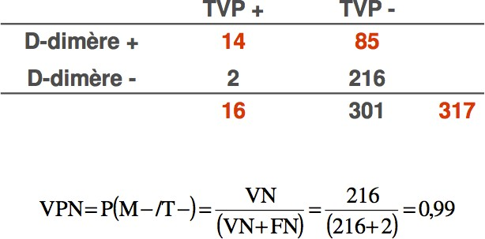
Exercice 4
54
PASS - UFR Médecine - UFR Odontologie – Université Cote d’Azur - Année universitaire 2020-2021

Slide 53
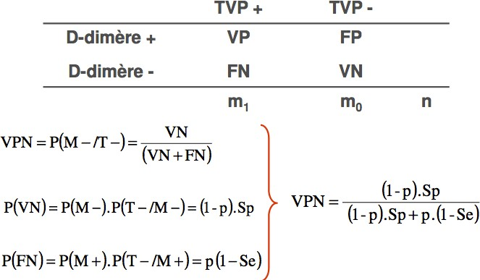
Exercice 4
55
PASS - UFR Médecine - UFR Odontologie – Université Cote d’Azur - Année universitaire 2020-2021

Slide 54
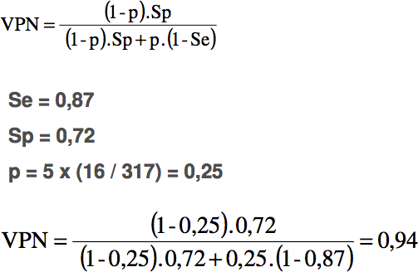
Exercice 4
56
PASS - UFR Médecine - UFR Odontologie – Université Cote d’Azur - Année universitaire 2020-2021

Slide 55
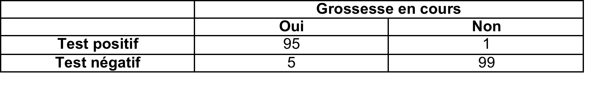
Exercice 5
57
On vient d’inventer un nouveau test de grossesse. Pour évaluer son intérêt diagnostique, on a réalisé l’étude suivante, on a tiré au sort deux échantillons, un échantillon de femmes enceintes et un autre de femmes non enceintes (leur statut par rapport à la grossesse est connu par ailleurs), et on leur a fait passer le nouveau test. On estime que dans la population des femmes qui utiliseront le test 30% des femmes seront enceintes
On résume les données obtenues dans le tableau suivant
Quelle(s) est(sont) la(les) proportion(s) exacte(s) ?
La VPP du test peut être estimée à 0,98
La VPP du test peut être estimée à 0,99
La VPN du test peut être estimée à 0,95
La prévalence de la grossesse est estimée à 0,5
PASS - UFR Médecine - UFR Odontologie – Université Cote d’Azur - Année universitaire 2020-2021

Slide 56
Exercice 5
58
Comme on a tiré au sort les deux échantillons, il ne faut pas considérer que nous avons un échantillon représentatif de la population : on ne peut pas estimer les VP directement sur le tableau de contingence. En revanche on peut estimer la Se et la Sp par les proportions observées et déterminer les VP par la formule de Bayes
VP 95
VN
99
Se =
= = 0,95 Sp =
= = 0,99
VP + FN 95 + 5
VN + FP 99 +1
SeP(M) 0,95.0,3
VPP =
=
= 0,98
SeP(M) + (1 − Sp)(1 − P(M)) 0,95.0,3 + 0,01.0,7
Sp.(1 − P(M)) 0,99.0,7
VPN = = = 0,98
Sp.(1 − P(M)) + (1 − Se)P(M)) 0,99.0,7 + 0,05.0,3
PASS - UFR Médecine - UFR Odontologie – Université Cote d’Azur - Année universitaire 2020-2021

Slide 57
Bibliographie
Beuscart, R. Biostatistique. PCEM PCEP Licences - Paris : Omniscience.
Golmard, JL. Biostatistiques Rappels de cours et QCM corrigés. PAES. Ellipses, Paris, 2010.
Heinrich-Weltzien R, Kühnisch J, Oehme T, Ziehe A, Stösser L, Garcia-Godoy F. Comparison of different DIAGNOdent cut-off limits for in vivo detection of occlusal caries. Oper dent 2003; 28(6): 672-80.
Heinrich-Weltzien R, Weerheijm KL, Kühnisch J, Oehme T, Stösser L. Clinical evaluation of visual, radiographic and laser fluorescence methods for detection of occlusal caries. ASDC J Dent Child 2002; 69(2): 127-32.
Muller-Bolla M, Bourgeois D, Sixou M, Lupi-Pégurier L, Velly AM, Muller-Bolla M. L’épidémiologie clinique dans la pratique quotidienne du chirurgien dentiste. Memento – Editions CdP. Paris, 2009
Ancelle T. Statistiques Epidémiologie. Collection “Sciences fondamentales” – Editions Maloine, Paris 2002.
Czernichow P, Chaperon J, Le Coutour X. Epidémiologie les connaissances fondamentales, Analyses d’articles – Abrégés Connaissances et pratique Masson Paris 2001, 443p.
PASS - UFR Médecine - UFR Odontologie – Université Cote d’Azur - Année universitaire 2020-2021

Slide 58
Mentions légales
60
L'ensemble de ce document relève des législations française et internationale sur le droit d'auteur et la propriété intellectuelle.
Tous les droits de reproduction de tout ou partie sont réservés pour les textes ainsi que pour l'ensemble des documents iconographiques, photographiques, vidéos et sonores.
Ce document est interdit à la vente ou à la location par un tiers autre que l’Université de Nice-Sophia Antipolis.
La diffusion, la duplication, la mise à disposition du public (sous quelque forme ou support que ce soit), la mise en réseau, de tout ou partie de ce document, sont strictement réservées à l’Université de Nice-Sophia Antipolis.
L’utilisation de ce document est strictement réservée à l’usage privé des étudiants inscrits aux cours et au tutorat organisés par l’UFR de Médecine de l’Université de Nice-Sophia Antipolis, et non destinée à toute autre utilisation privée ou collective, gratuite ou payante.
PASS - UFR Médecine - UFR Odontologie – Université Cote d’Azur - Année universitaire 2020-2021

